Slide 1


汇编程序设计大赛
--By 一个都不少队

Slide 2

功能模块
1. Snake模块
2. triangle模块
3. 任务切换
Notes:
从宏观上看，本程序大概分为三个大模块
snake模块是贪吃蛇工作模块
这个我们是参照很久以前写的一个c语言的贪吃蛇改编并翻译的。
triangle是画三角形工作模块
我们这里特意加了一条任务切换。因为我们觉得前两个模块任务已经写死，基本没什么新意无外乎中断、调函数、把c程序设计的思想搬到汇编上。
而这个模块每个队都有自己架构和设计。这里我们使用了协程的思想，而这个思想会直接影响两个模块的设计。我们往下看。

Slide 3
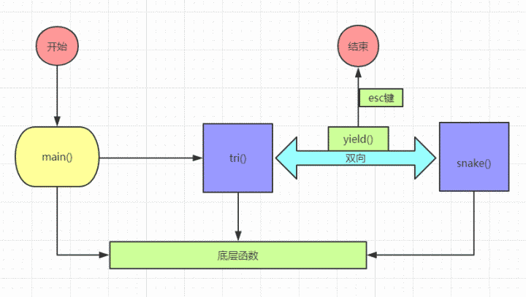
顶层结构图
Notes:
这个是我们的顶层机构图。程序入口是main函数，main函数负责对全局的一个初始化，包括对贪吃蛇界面的一个初始化和对snake运行环境的初始化。然后将cpu交给tri，进入事件循环。CPU不断再tri和snake中间切换，由yield函数负责切换的细节。最终程序由yield退出。

Slide 4
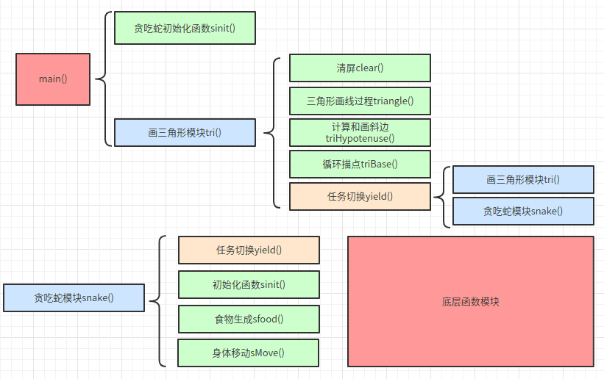
Notes:
这是我们的函数调用图。
当初我们拿到题目设计框架的时候，大概将实现分成三层。
包括main和yield。最底层是各种封装的函数，比如各种各种输入输出和延时函数。第二层分为snake和tri模块，由底层函数提供支持，由两个人负责分别完成。最顶层就是入口和任务切换。
在贪吃蛇和三角形模块写完之后，我们将这两个主要功能模块用任务切换模块进行对接，就形成了最后的程序。

Slide 5
THE ONE
Snake模块
Notes:
我们大概展示一下第二层两个功能模块

Slide 6
贪吃蛇
方向控制
移动
食物
变量m保存移动方向
搬动蛇尾到蛇头位置，并根据移动方向改变蛇头坐标
使用随机数生成食物
Notes:
这个贪吃蛇模块是代码量最大的模块，但是我们先有了c语言版本的贪吃蛇，然后手动翻译成汇编，最后进行调整改编。这样思路比较清晰代码也比较规范。最后的时候bug也比较少。
这个模块稍微值得注意的就是以下三个功能。

Slide 7
THE TWO
Triangle模块

Slide 8

为了应题目要求将等边三角形画在中间位置，通过外边框大小计算出中心位置作为等边三角形近似中心，再计算出顶点坐标，以此为起点，根据输入的边长分别画左斜线和右斜线，画每条线时同时记录最低点坐标，最后画出底边。
绘图思路

Slide 9
画线
横线竖线画法
斜线画法
使用数学方法得出线段方程，用像素点描出线段

Slide 10



斜线画法
x
0
Bresenham算法
对于直线方程y=kx+b，将 P= ，即 与0比较。
若Pn<0，绘制(Xn+1,Yn)，并由
得 ，得 。
若Pn>=0，绘制(Xn+1,Yn+1)，并由
得 ，得 。
y
以此情况为例

Slide 11
斜线画法
等边三角形直线斜率涉及到√3，据对算法的研究，发现斜率的设置靠两点x、y轴之差的比值给出，为了避免浮点运算，代码中手动设置两点x、y轴之差分别为100、173，近似等于√3=1.73……。
最后使用Bresenham算法完成斜线绘制。

Slide 12
THE THREE
任务切换
Notes:
我个人认为，这个模块是本次项目比较有意思的地方。

Slide 13
调度策略
1. 无须侵入业务逻辑
2. getInt、getchar可被切换请求中断
轮询方式监测切换请求
3. 协程主动释放CPU
4. 无调用栈
Notes:
我们的调度是参照协程的调度策略，参考了腾讯libco协程库swap.s的代码设计的。我们的协程式的切换大概有以下几个特点。
1.无须侵入业务逻辑。意思是我们在开发第二层代码的时候无须过分考虑任务调度，只需要在输入特殊字符ESC和TAB的地方调用以下yield就好了，而且yield返回之后对本模块基本没有影响，不需要做大量改动。
2.我们要检测特殊字符，在设计输入函数的时候就支持函数被特殊字符中断，以便调用yield，甚至我们可以在输入函数中内嵌yield，这样就更不影响业务逻辑了，当然我们没有这么做。
3.两个任务主动调用yield而不是被动地中断执行。
4.libco的协程库实现非常复杂，而我们题目只要求两个任务切换比较特殊，那就可以取消调用栈等通用性设定。

Slide 14
协程控制字
用户栈区
函数平时工作时用到的栈
断点
SP
IP
AX
.
.
.
flags+寄存器组
SS
BP
Notes:
协程控制字需要维护栈、断点、寄存器组的信息。
断点和寄存器组直接保存在用户栈内，sp和ss则直接用变量保存（相当于打包成一个结构体）。

Slide 15
协程控制字
用户栈区
用户栈区
IP
SP
IP
AX
AX
.
.
.
.
.
.
SS
BP
BP
Notes:
任务切换的流程是这样的：
程序call 了一下yield，断点自动被压入栈顶，然后我们先将flags和寄存器组入栈，保存一下栈顶

Slide 16
协程控制字
用户栈区
用户栈区
IP
SP
IP
AX
AX
.
.
.
.
.
.
SS
BP
BP
Notes:
然后将sp和ss还原成另一个程序的栈，倒序将寄存器组、flags还原现场，最后断点地址停留在栈顶，ret返回另一个程序的断点。完美对接。程序合成一个整体。顺便提一下，yield会分辨tab和esc，如果是esc就直接退出。

Slide 17
感谢聆听！

